Slide 1
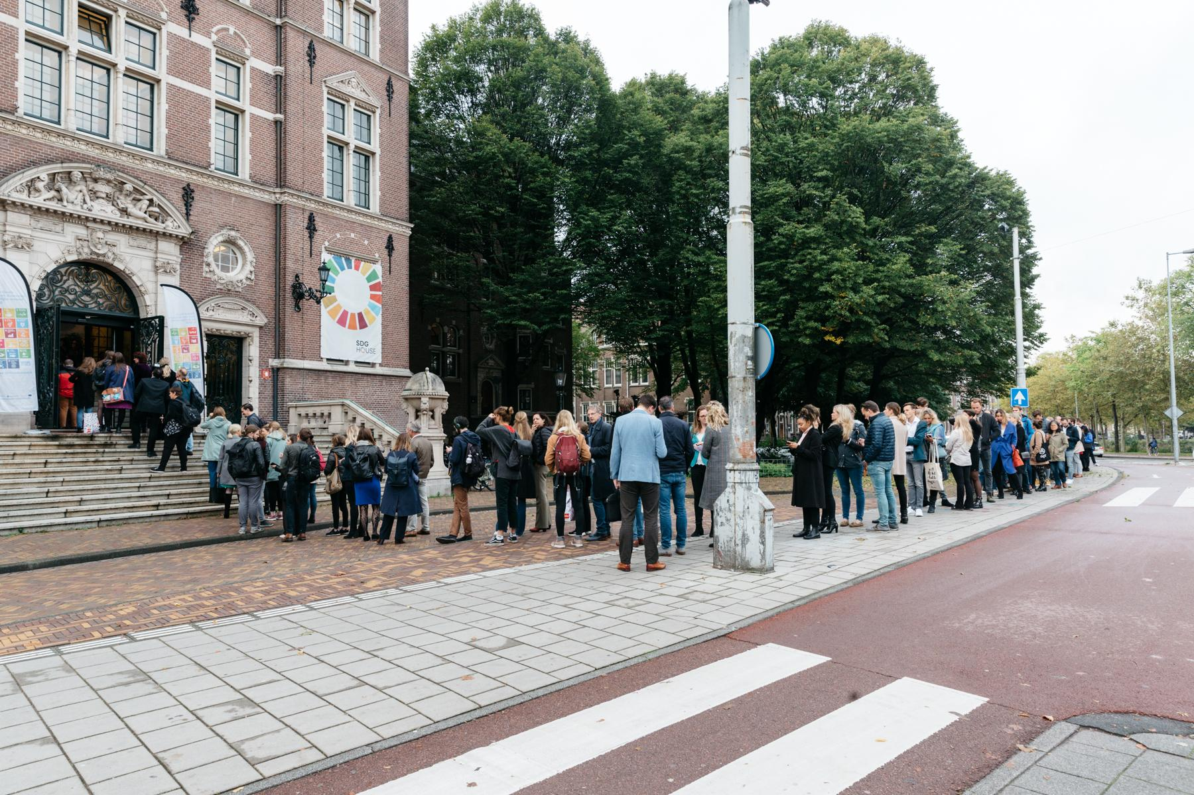
SDG Nederland

Slide 2
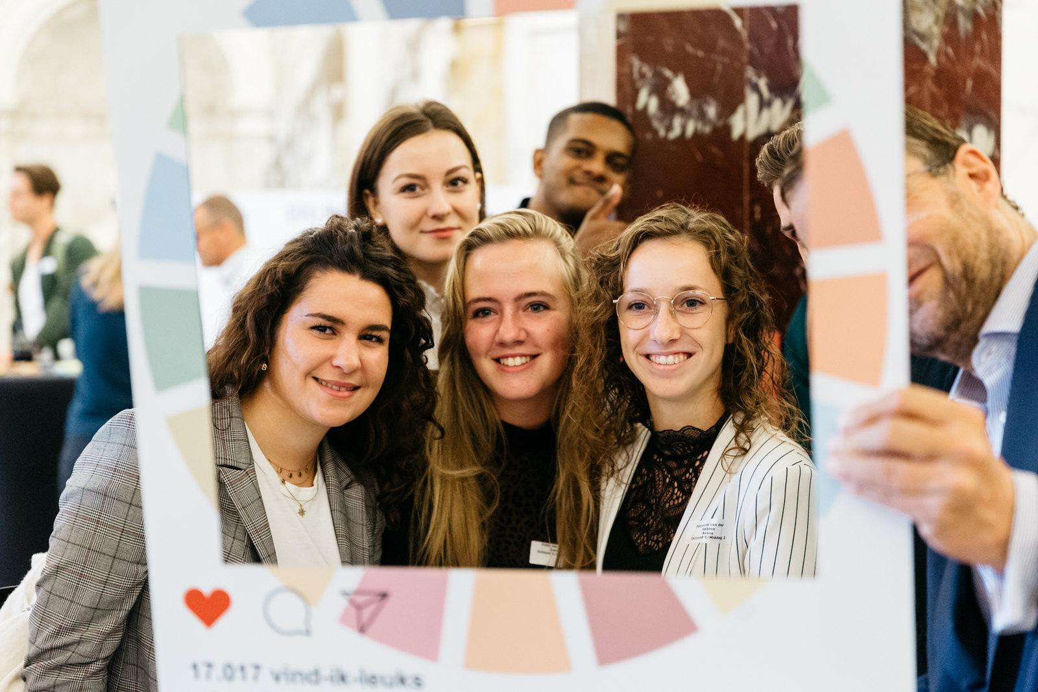
Wat zijn de SDG’s?
Hoe kwamen ze er?
Wat doet Nederland?
Wat doet SDG Nederland?
SDG Nederland

Slide 3
SDG's
Sustainable Development Goals
Duurzame Ontwikkelingsdoelen
17 doelen om van de wereld een betere plek te maken in 2030. De SDG’s zijn bepaald door de VN, maar kwamen er voor en door iedereen.
De SDG’s lopen nog tot 2030. Ze zijn een mondiaal kompas voor uitdagingen als armoede, onderwijs en de klimaatcrisis.
Achter de 17 doelen zitten 169 targets. Die maken ze nog concreter.
SDG Nederland

Slide 4
SDG Nederland

Slide 5
De SDG’s zijn de opvolgers van de Milleniumdoelstellingen (2000 - 2015)
Die doelstellingen (MDG’s) boekten verschillende successen:
Armoede -50 %
Kindersterfte -50 %
Drinkwater voor 2,3 miljoen mensen
SDG Nederland

Slide 6
SDG Nederland

Slide 7
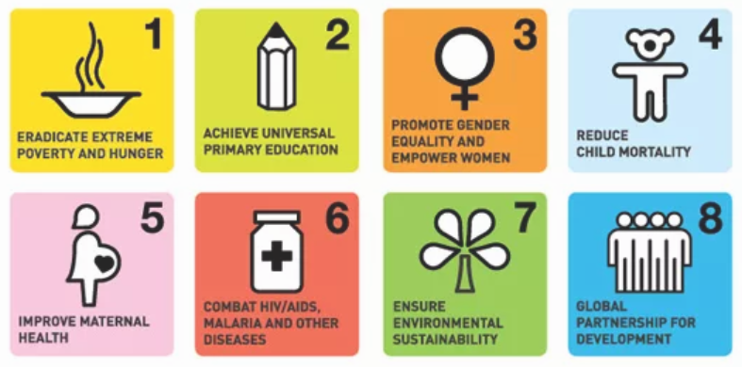
Op andere vlakken konden de Millenniumdoelstellingen de verwachtingen niet inlossen:
Gendergelijkheid
Bescherming van het milieu
Werkloosheid
Gezondheid van moeders
SDG Nederland

Slide 8
Millenniumdoelstellingen versus
Duurzame ontwikkelingsdoelen?
SDG’s gelden voor iedereen
dus niet alleen voor ontwikkelingslanden
We pakken de SDG’s samen aan
dus niet alleen de overheden
We gaan verder dan de MDG’s
met meer en meer ambitieuze doelen
SDG Nederland

Slide 9
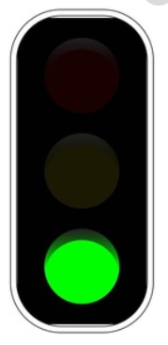
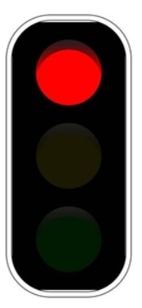
In 2020 zullen de SDG’s 5 jaar van kracht zijn.
Hoe staat het op wereldwijd niveau?
Het gaat beter met:
extreme armoede
kindersterfte
ziektes
werkgelegenheid
beschermde wateren
SDG Nederland
Het gaat minder goed met:
honger
biodiversiteit
afval en vervuiling
klimaatopwarming

Slide 10
Hoe doet Nederland het met de SDG’s?
» Goed op sommige vlakken… (in vergelijking met EU landen)
SDG Nederland
*Monitor Brede Welvaart & SDG’s 2019 (CBS)

Slide 11
» Veel minder goed op andere vlakken…
SDG Nederland
*Monitor Brede Welvaart & SDG’s 2019 (CBS)

Slide 12
SDG Nederland (voorheen SDG Charter)
=
Het netwerk van 550 organisaties in Nederland die samen aan de doelen werken.
Opgericht in 2013, op initiatief van DSM, TruePrice en Worldconnectors.
Het netwerk wordt gefaciliteerd door het SDG Nederland bureau, bestaande uit zes werknemers.
Kantoor in het Tropeninstituut KIT (Amsterdam).
SDG Nederland

Slide 13
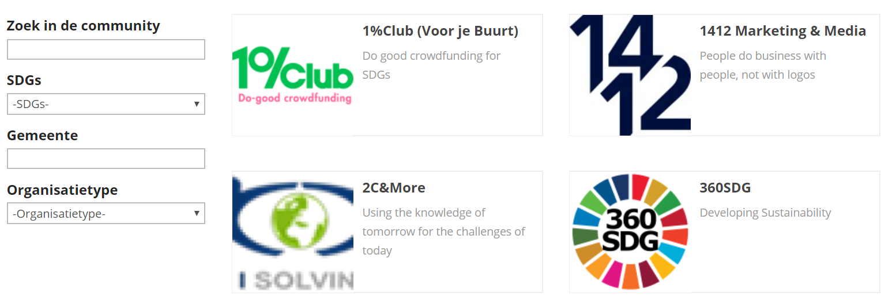
- Missie SDG Nederland -
1. Professioneel netwerk
Faciliteren van samenwerking en synergie rond SDG’s
Online via de SDG community
Offline via events, SDG Allianties en coalities gericht op impact meten, communicatie en financiering
SDG Nederland

Slide 14
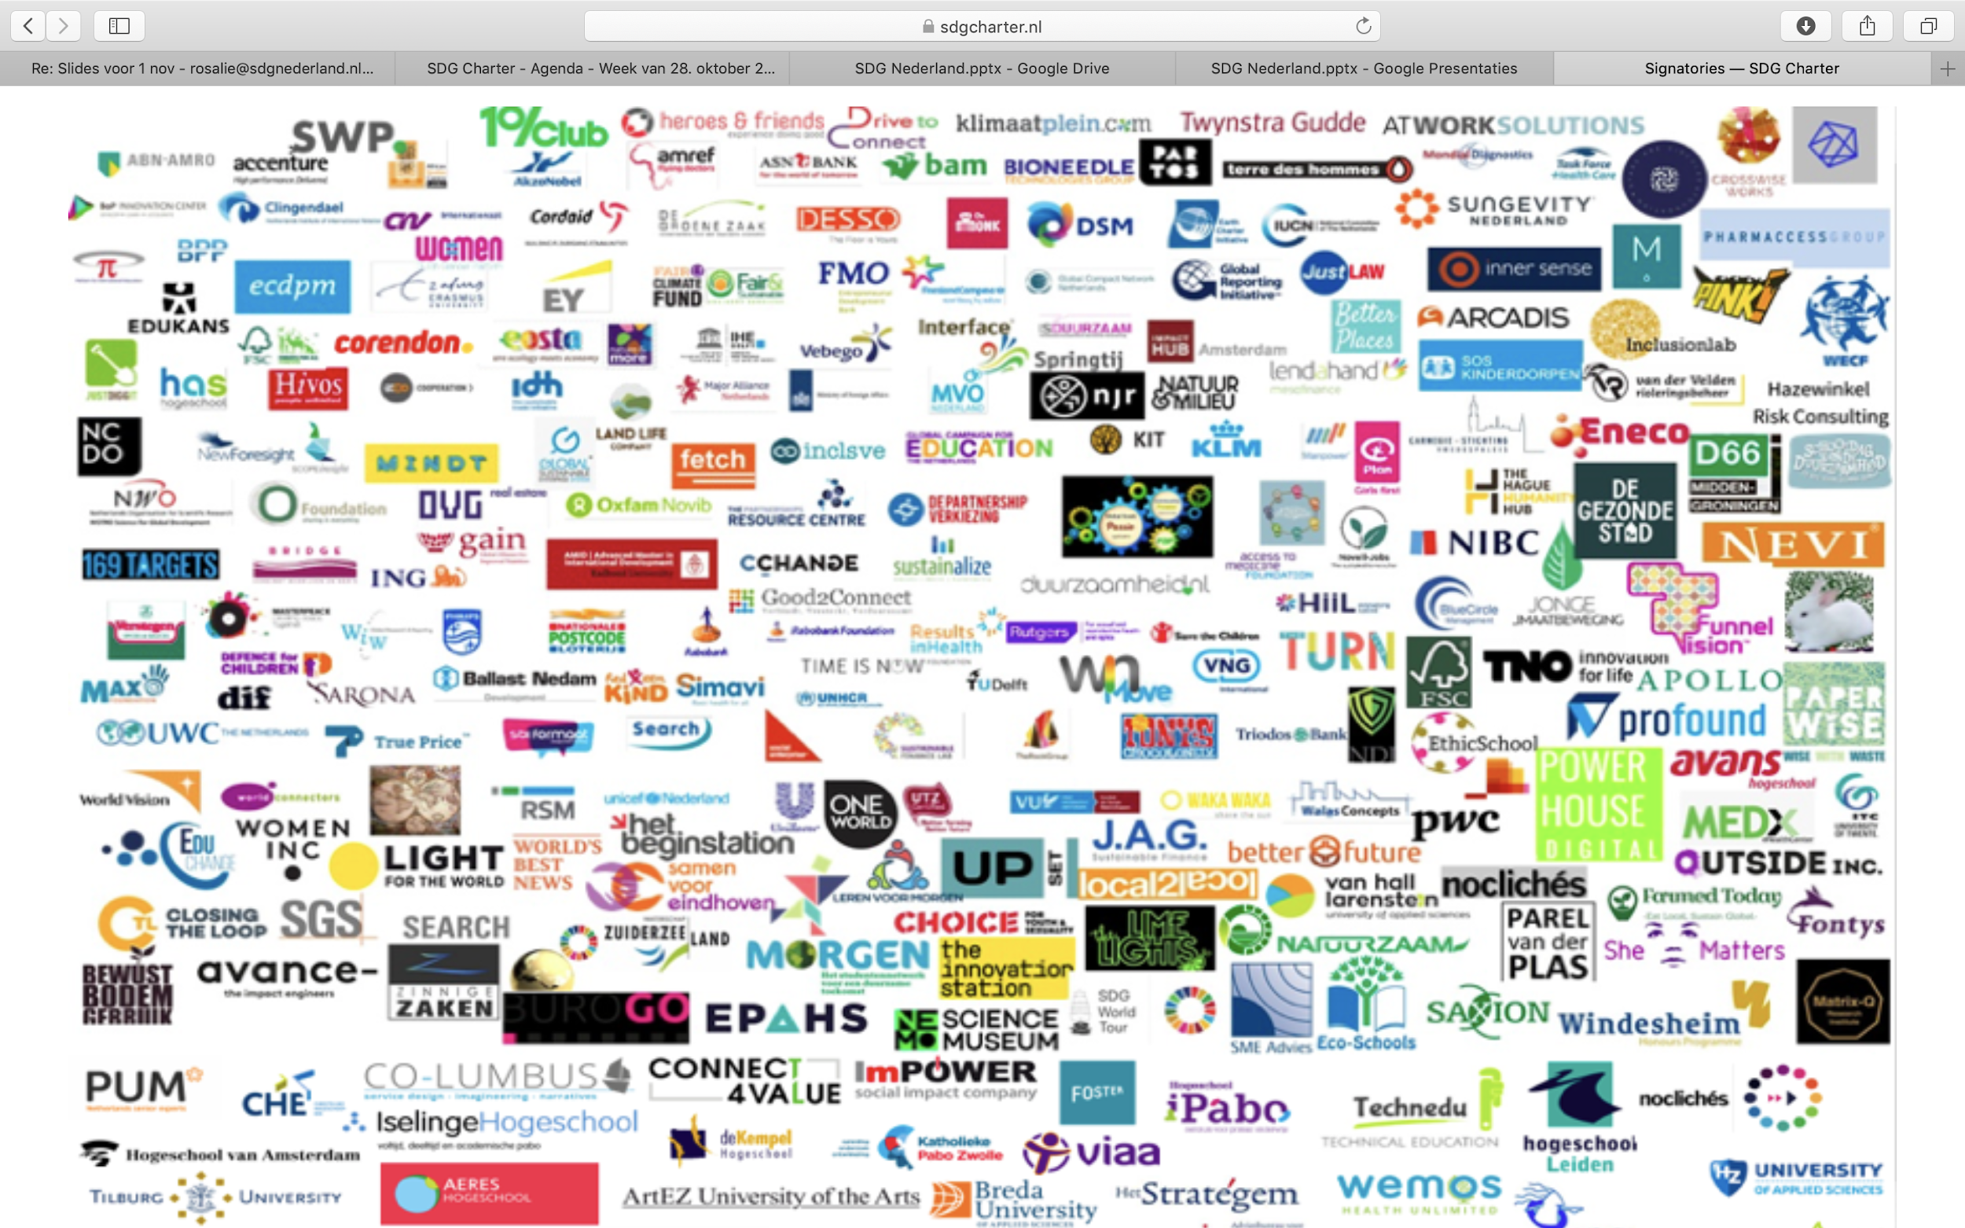
SDG Nederland

Slide 15
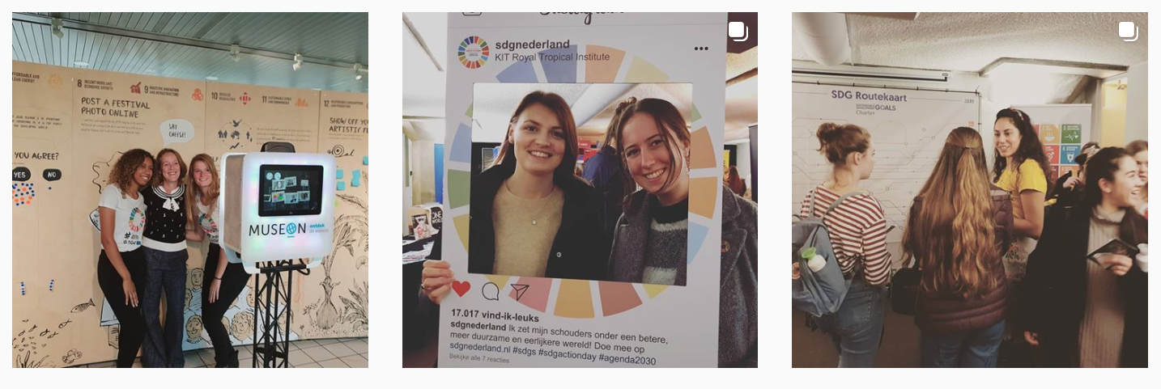
2. Brede beweging (de ‘gewone’ burger)
Mensen laten zien dat ze al bijdragen aan SDG’s
Handvaten aanreiken om een stap verder te gaan
SDG Nederland

Slide 16
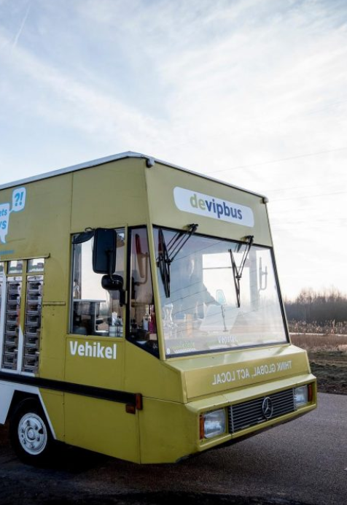
SDG Action Day
SDG ToerMee bus
SDG Nederland

Slide 17
SDG Routekaart (sdgroutekaart.nl)
» gezamenlijke agenda waar iedereen kansen kan aanbrengen om het komende jaar aan te werken.
SDG Nederland

Slide 18
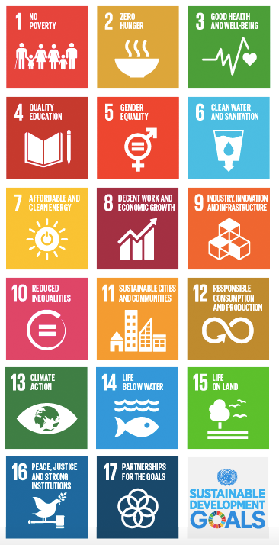
Doe mee:
sdgnederland.nl
SDG Nederland
SDG Nederland
sdgnederland
@sdgnederland
SDG Nederland

